Slide 1
Сочинение- описание действия по картине. 2 урока

Slide 2
Цели:1.Подготовка к сочинению-описанию
2.Повторение особенностей сочинения-описания.
3. Развитие навыка грамотной устной и письменной речи.
Развитие творческого мышления.

Slide 3
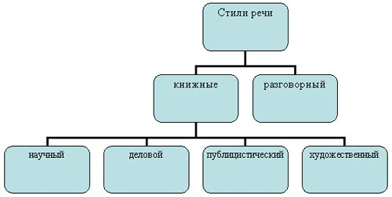

Slide 4
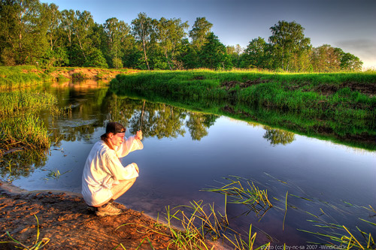
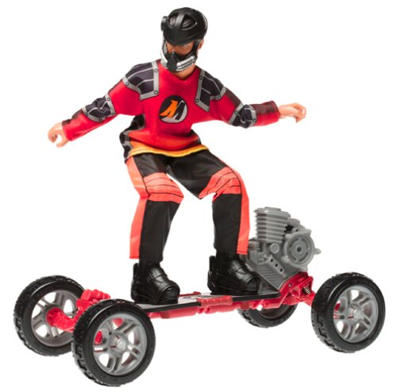
Опишите действия людей , используя различные стили речи

Slide 5
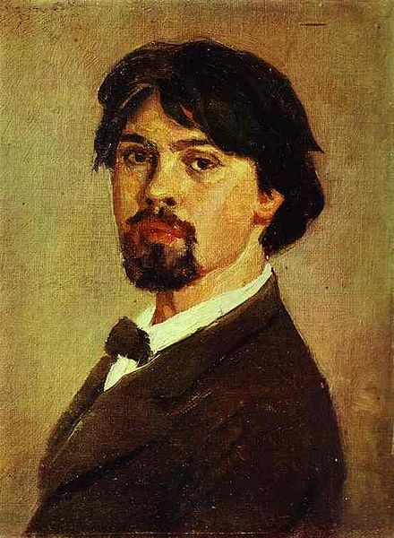
В.И.Суриков
В.И.Суриков
Василий Иванович Суриков
Дата рождения:
24 января 1848
Место рождения:
Красноярск
Дата смерти:
19 марта 1916 (68 лет)
Место смерти:
Москва
Гражданство:
Российская империя
Жанр:
Историческая живопись
портрет
я при рождении:
Василий Иванович Суриков
Дата рождения:
24 января 1848
Место рождения:
Красноярск
Дата смерти:
19 марта 1916 (68 лет)
Место смерти:
Москва
Гражданство:
Российская империя
Жанр:
Историческая живопись
портрет

Slide 6
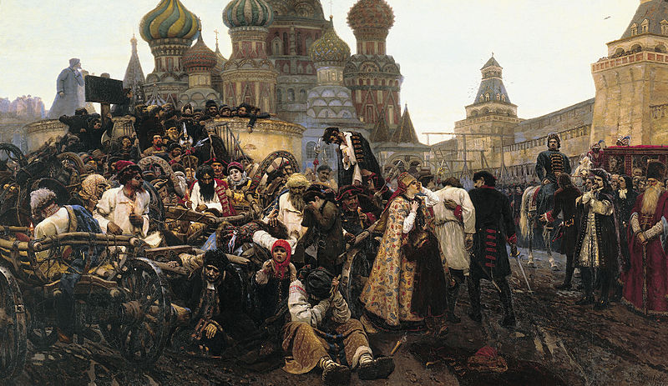
1881год «Утро стрелецкой казни»

Slide 7
1887 год

Slide 8
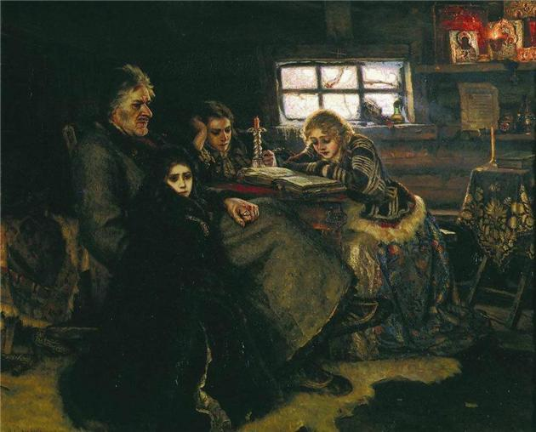
«Меньшиков в Березове»
1883год

Slide 9
1891 год – «Взятие снежного городка»
“Со всех сторон я природный казак... Мое казачество более, чем 200-летнее”.
"Я написал то, что сам много раз видел. Мне хотелось передать в картине впечатление своеобразной сибирской жизни, краски ее зимы, удаль казачьей молодежи"

Slide 10
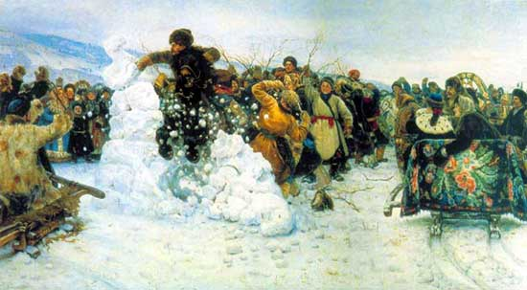

Slide 11
План описания картины:
1.История создания картины.
2.Описание
а. Где и когда происходит действие?
б. Главный герой.
в. «Противники» и «защитники крепости».
2.Колорит картины.
3.Мое впечатление.

Slide 12
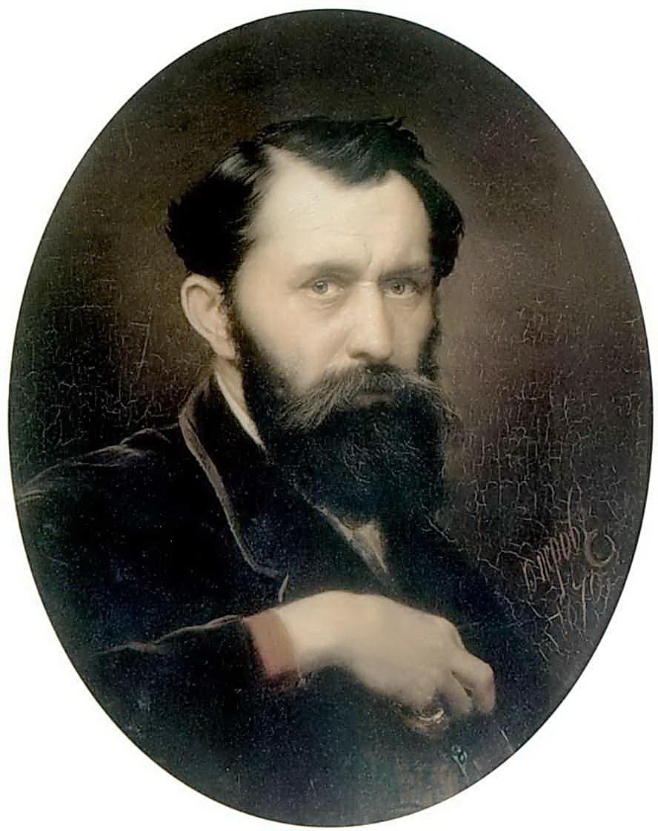
В.Г Перов
"Постоянное стремление к жизненной правде, полная мучительных сомнений, трудная внутренняя ломка, иногда тяжелое разочарование не покидало Перова до последнего времени. В этом заключается тайна обаяния, которое имел он..." (Ботин Б.Н.)
«

Slide 13
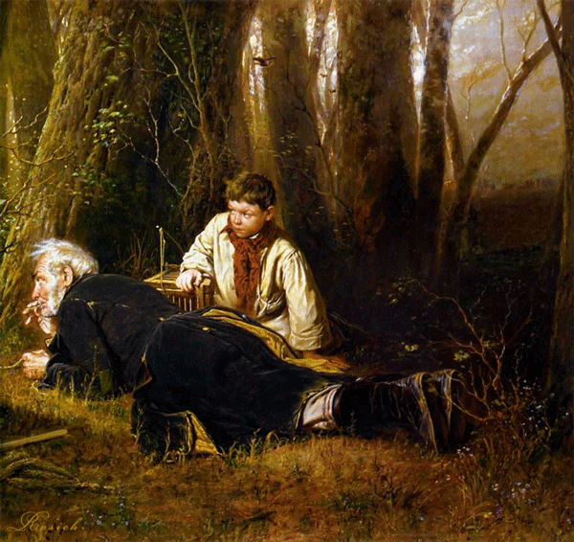
В.В. Стасов: «Тут предстала целая галерея русских людей, мирно живущих по разным углам России».
«Птицелов»
Notes:
«Птицелов»

Slide 14
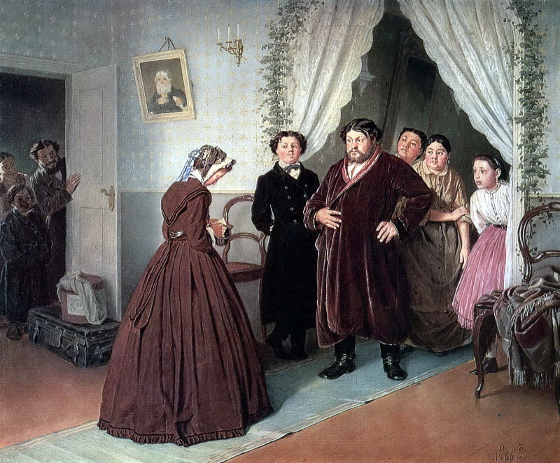
1866
18
1
«Приезд гувернантки в купеческий дом»

Slide 15
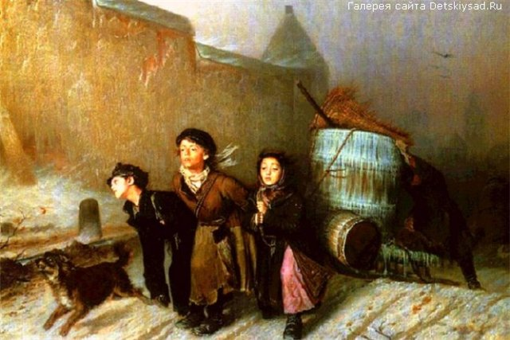
1866 «Тройка»

Slide 16
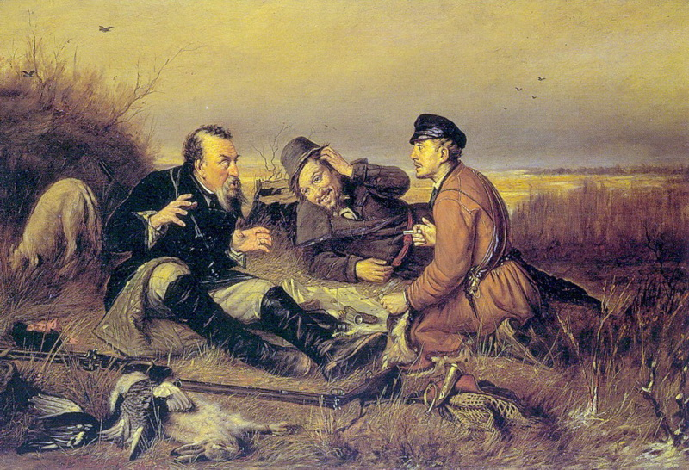
«Охотники на привале»

Slide 17
1871год-создана картина «Охотники на привале»
План описания картины:
1.Тема картины »Охотники на привале».
2.Где и когда происходит действие?
3.Описание героев:
а) внешность
б) поза, жесты
в) отношение к происходящему
4.Контраст между описанием природы и настроением героев.
5.Колорит картины.
6.Мое отношение к произведению.

Slide 18
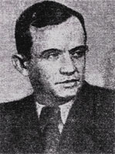
С.А.Григорьев
Сергей Алексеевич Григорьев – народный художник Украины, родился в Луганске (Донбасс) в многодетной семье железнодорожника.

Slide 19
Широкую известность приобрёл как автор произведений на тему семьи и школы. Лучшие полотна художника посвященным детям.
“Обсуждение двойки”
"Морской волк”
“Первые слова”
“Юные натуралисты”
Заслуженную славу принесла художнику картина “Вратарь”. Автору была присуждена Государственная премия.

Slide 20
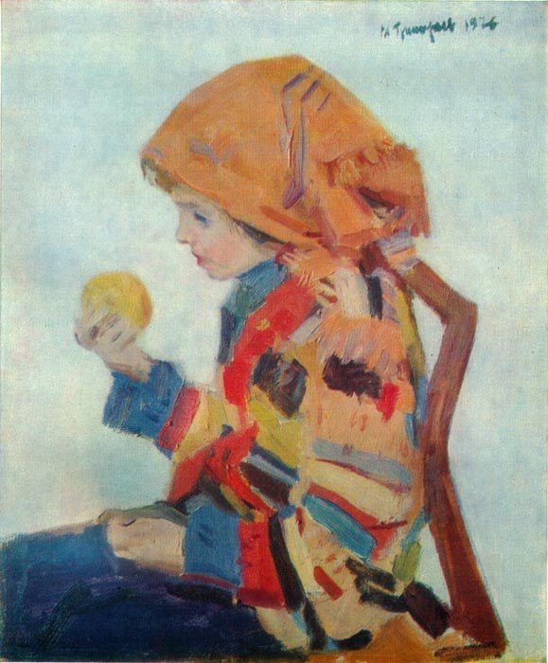
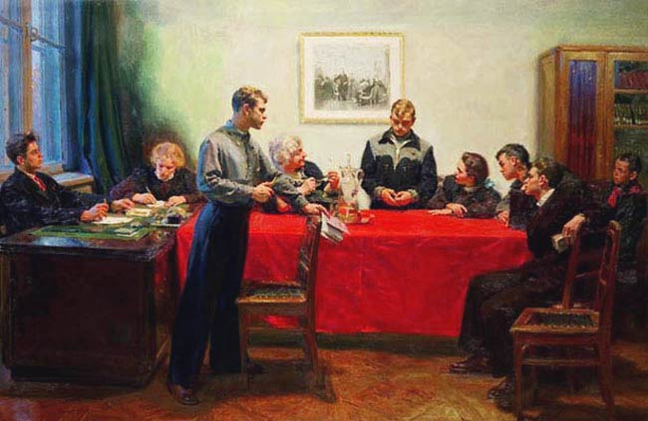
«Девочка с яблоком»
«Обсуждение двойки»

Slide 21
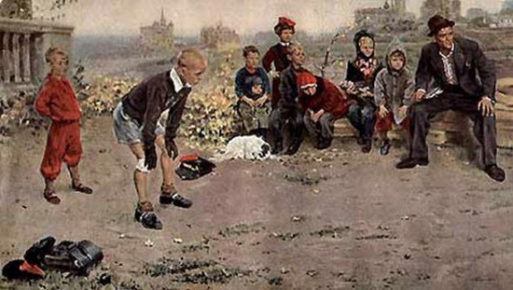
С.Григорьев»Вратарь»

Slide 22
1)Тема картины С.А. Григорьева “Вратарь”
2) Описание картины
а) на пустыре в погожий осенний день
б) бесстрашный вратарь
в) мальчик в красном костюме
г) болельщики и зрители
3) Особенности композиции картины
4) Роль деталей в картине
5) Колорит картины
6) Мое отношение в картине

